Slide 1

IMAGENS DO SURINAME,
QUE PODEM SER PROJETADAS
ANTES DA CELEBRAÇÃO...
https://www.youtube.com/watch?v=plsV2wftdHY
https://www.youtube.com/watch?v=crfefzWWh6Q
PARAMENTOS NA COR “VERDE”.
NO ALTAR SOMENTE
UMA CESTA DE FRUTAS.
A BÍBLIA E A VELA ENTRAM
DURANTE A LITURGIA.
AS LEITORAS PODEM SER
ESCOLHIDAS NA HORA.

Slide 2
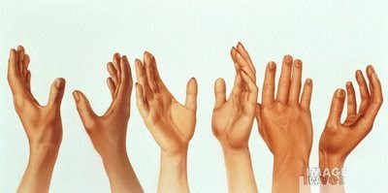
PRELÚDIO

Slide 3
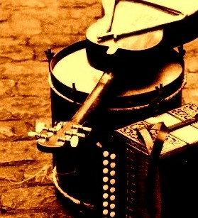
APRESENTAÇÃO
DA EQUIPE
DE LOUVOR

Slide 4
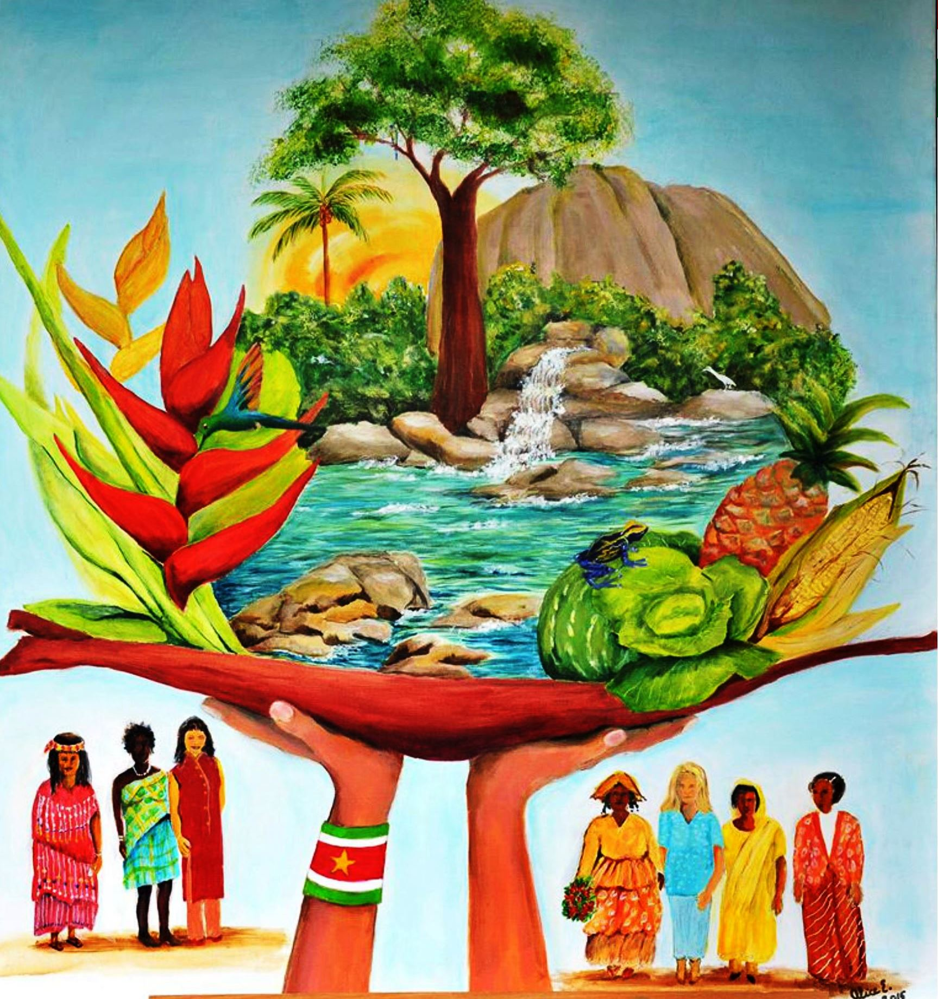

SEJAM TODOS
BEM VINDOS!
CARTAZ DO DMO/2018
DIVERSIDADE
NATUREZA
ABUNDÂNCIA

Slide 5


Slide 6

O símbolo do Dia Mundial de Oração foi criado em 1982. Ele é composto das seguintes imagens.
AS VÁRIAS SETAS
QUE CHEGAM DE TODAS
AS DIREÇÕES
SÃO AS PESSOAS QUE
SE ACHEGAM PARA JUNTAS CELEBRAR.
PESSOAS EM ATITUDE
DE ORAÇÃO REVELAM
A NECESSIDADE
DA UNIÃO
TAMBÉM
NA ORAÇÃO.
A CRUZ CÉLTICA E O CÍRCULO REPRESENTAM
JESUS, CENTRO DA FÉ
E O MUNDO,
ALVO DE SUA
MISSÃO.

Slide 7
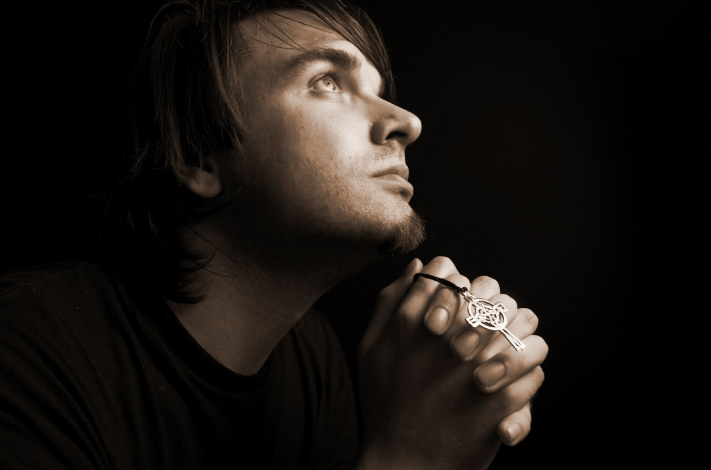
O Dia Mundial de Oração reflete...
A IMPORTÂNCIA DA ORAÇÃO
NA VIDA DIÁRIA DO CRISTÃO.
A NECESSIDADE
DA (CON)VIVÊNCIA ECUMÊNICA.
A REALIDADE DO PAÍS QUE
ORGANIZA A CELEBRAÇÃO.

Slide 8
O Dia Mundial de Oração É UM MOVIMENTO QUE REÚNE CRISTÃOS DE TODO O MUNDO, DE VÁRIAS TRADIÇÕES RELIGIOSAS, PARA OBSERVAR UM DIA COMUM À ORAÇÃO, QUE É A PRIMEIRA SEXTA-FEIRA DE MARÇO. O MOVIMENTO INICIOU-SE EM 1887 E É REALIZADO EM 170 PAÍSES. CADA ANO UMA NAÇÃO DIFERENTE PREPARA A LITURGIA. EM 2018, A TAREFA COUBE ÀS MULHERES DE SURINAME.

Slide 9
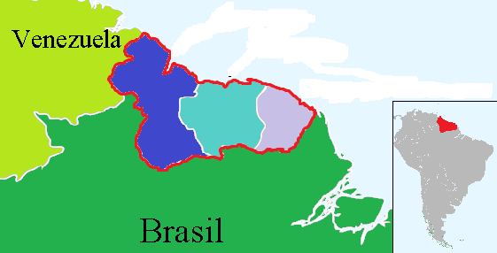

GUIANA
SURINAME
GUIANA
FRANCESA

Slide 10
O SURINAME FAZ FRONTEIRA COM O BRASIL. 90% DE SUA ÁREA É COBERTA POR FLORESTAS TROPICAIS (AMAZÔNICA). É UM POUCO MENOR DO QUE O ESTADO DO PARANÁ, COM 600 MIL HABITANTES (JOINVILLE). A CAPITAL É PARAMARIBO. NO PASSADO ERA COLÔNIA DA HOLANDA, POR ISSO O IDIOMA OFICIAL É O HOLANDÊS. A ECONOMIA AGRÍCOLA É BASEADA NAS CULTURAS DE CANA, CAFÉ, TABACO, CACAU E ALGODÃO. HÁ EXTRAÇÃO DE BAUXITA, OURO E PETRÓLEO. 50% DA POPULAÇÃO É CRISTÃ. HÁ UMA MISTURA MUITO GRANDE DE RAÇAS (INDÍGENAS, AFROS, ASIÁTICOS E EUROPEUS).

Slide 11

CONVITE À EQUIPE DE LITURGIA
DE ACORDO COM AS CORES DA BANDEIRA...

Slide 12

LITURGIA
DE
ENTRADA

Slide 13
VERDE – Boa noite! Como mulheres de GARUVA estamos representando as mulheres de SURINAME, que prepararam esta bela liturgia.
AMARELO – Estamos reunidas em nome do Deus Triúno (Pai, Filho e Espírito Santo), que nos dá a liberdade de culto no país, permitindo tal momento mui especial de celebração ecumênica.
VERMELHO – Toda criação é boa! Este é o tema de nosso culto, destacando a gratidão e a responsabilidade que Deus nos dá.

Slide 14
VERDE – Não podemos esquecer que, neste momento, também a igreja em SURINAME está reunida, bem como em muitos lugares, mundo afora, outros cristão também lembram o Dia Mundial de Oração.
BRANCO – A igreja, espalhada pelo mundo é o Corpo de Cristo. A marca do cristão é o AMOR. Vamos inicialmente expressá-lo aos irmãos
que aqui se encontram.

Slide 15
PASTOR – Todavia antes, desejo fazer um pequeno exercício. Peço que as pessoas se levantem
segundo os critérios que vou estipular.
Primeiro, quem visita a nossa comunidade...
Segundo, quem pertencia à outra igreja
e casou com um/a luterano/a...
Terceiro, quem não nasceu aqui.
Mas, escolheu esta cidade para morar...

Slide 16
AMARELO – Reparem que, mesmo aqui
no culto, a diversidade é grande.
Assim é o povo brasileiro ou de SURINAME...
Assim é a igreja de JESUS! Mesmo diferentes, precisamos aprender a conviver e agir unidos.
VERMELHO – Agora sim... Vamos expressar o nosso afeto cumprimentado aqueles que estão à nossa volta. Dê um aperto de mão ou um abraço...

Slide 17


Slide 18
HPD 325

Slide 19
Aqui você tem lugar. Aqui você tem perdão.
Na casa de Deus é assim: Aqui Deus traz salvação!
Aqui você vai cantar, também vai poder sorrir.
Na casa de Deus é assim: Aqui você vai servir!
Aqui você vê o amor, de Deus você vê a luz.
Na casa de Deus é assim: Aqui você vê Jesus!

Slide 20
Aqui Deus vai perdoar, também vai justificar.
Na Casa de Deus é assim: Aqui Deus o vai chamar!
Aqui vai poder servir, também vai poder amar.
Na Casa de Deus é assim: Aqui você tem lugar!
O sonho que vem da cruz você vai poder sonhar.
No sonho de Deus tem Jesus. Aqui você tem lugar!

Slide 21
VERDE – Deus é AMOR! O que nos une é o AMOR. O maior desafio do cristão é a prática do AMOR.
AMARELO – Todavia, por nossa própria natureza, pouco conseguimos. Por isso, precisamos de uma luz que vem de fora... Precisamos da intervenção de Deus em nossa vida.
PRIMEIRA CENA

Slide 22

Apagam-se as luzes.
A vela é acendida.
A Bíblia é trazida à frente.
A igreja se ilumina!

Slide 23
VERMELHO – Disse Deus: Haja LUZ! E, houve luz. Viu Deus que a luz era boa, separando-a das trevas.
BRANCO – Segundo o relato da criação em Gênesis, capítulo 1, assim Deus, dia após dia, passo após passo, foi dando forma ao mundo.
Sempre de novo é afirmado...
TODOS – Viu DEUS que tudo era BOM!
SEGUNDA CENA

Slide 24
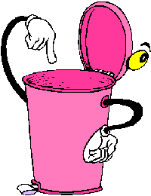
LIXO
SEPARAÇÃO
RECICLAGEM

Slide 26
VERDE – O que Deus criou é bom, incluindo a natureza e as pessoas. Somos chamados a cuidar uns dos outros e também da natureza que nos oferece tanto.
AMARELO – Queremos deixar às próximas gerações o belo presente que recebemos de Deus. Contudo, falhamos e precisamos pedir perdão.
CONFISSÃO DE PECADOS

Slide 27
PAIS & MÃES – Não podemos somente esperar. Precisamos também agir.
Chega de ficar acomodado.
Queremos preservar a terra à próxima geração. Falhamos e relaxamos, por isso pedimos...
PERDÃO, SENHOR, PERDÃO!

Slide 28
CRIANÇAS & JOVENS – Muitas vezes olhamos apenas ao nosso próprio umbigo. Queremos aproveitar a vida, esquecendo que, com isso, não cuidamos ou valorizamos o nosso mundo, a nossa natureza. Então, pedimos...
PERDÃO, SENHOR, PERDÃO!

Slide 29
PASTOR – Assim disse o Senhor a Caim, após ele ter agido de maneira errada: O mal bate à tua porta. Tal desejo será sempre contra ti. Mas, você pode dominá-lo. Que Deus Pai, Filho e Espírito Santo venham sobre ti, trazendo perdão e instruindo-o para que seja um defensor da VIDA, combatendo os sinais de morte pelo AMOR!
TODOS – Amém!

Slide 30
HPD 198

Slide 31
Ó bem cego eu andei e perdido vaguei, longe, longe do meu Salvador.
Mas, da glória desceu e seu sangue verteu, por salvar a um tão pobre pecador.
Foi na cruz, foi na cruz que, a tremer, percebi meu pecado castigado em Jesus.
Foi ali, pela fé, onde os olhos abri e hoje, salvo, me alegro em sua luz.
Bem ouvia falar dessa graça sem par que nos deu um Salvador em Jesus.
Mas eu surdo me fiz, converter-me não quis ao Senhor, que por mim morreu na cruz.

Slide 32
Mas, um dia senti meu pecado e tremi, vendo as penas da justiça e da lei.
Apressado fugi, em Jesus me escondi. E, refúgio seguro nele achei.
Foi na cruz, foi na cruz que, a tremer, percebi meu pecado castigado em Jesus.
Foi ali, pela fé, onde os olhos abri e hoje, salvo, me alegro em sua luz.
Quão feliz é, então, este meu coração, a gozar aquele tão santo amor,
Que levou meu Jesus a sofrer lá na cruz, por salvar a um tão pobre pecador.

Slide 33
LITURGIA
DA
PALAVRA

Slide 34
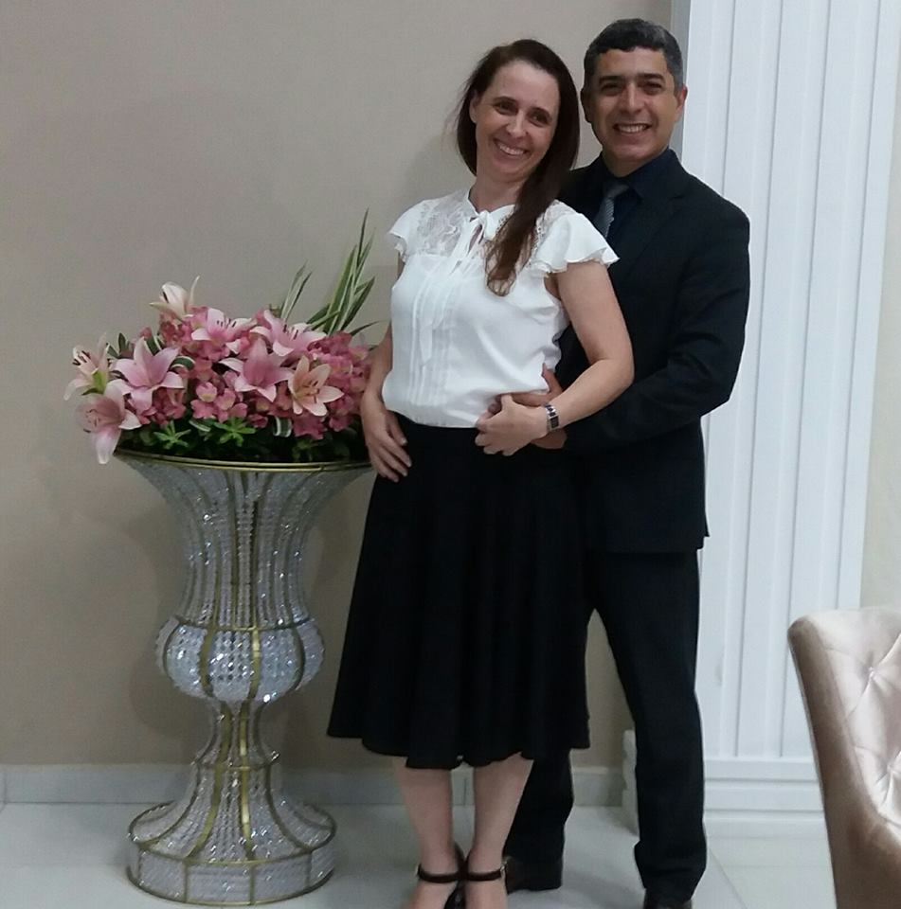
ANAMIR FRÖHLICH
COELHO DE SOUSA
Teóloga da Assembleia de Deus,
formada pelo REFIDIM/Joinville.

Slide 35
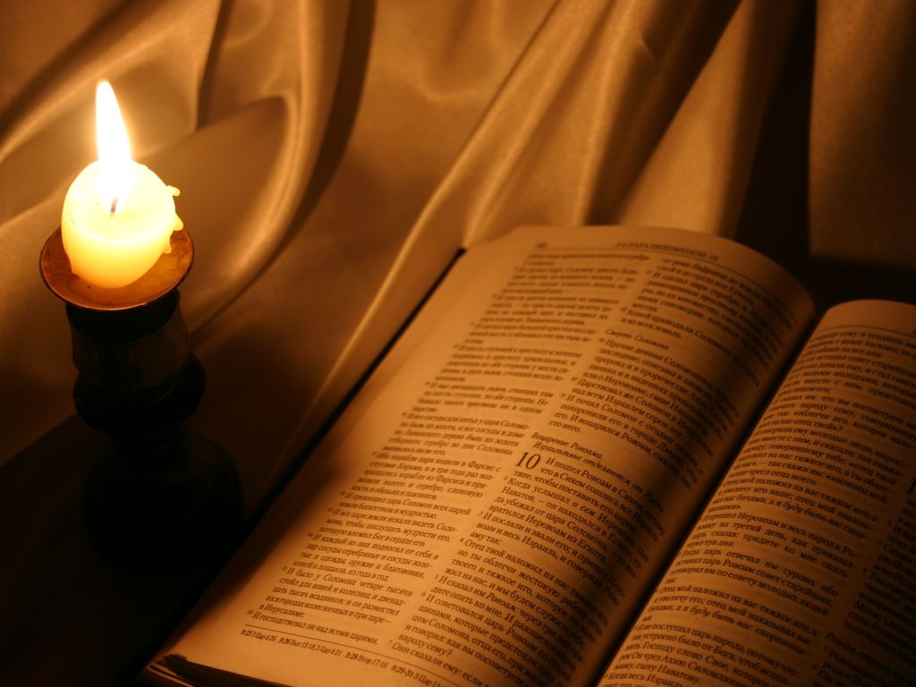
PREGAÇÃO

Slide 36
LITURGIA
DE
SAÍDA

Slide 37
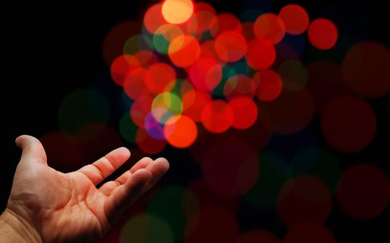
OFERTÓRIO

Slide 38
VERDE – TEMPO DE COLHEITA É TEMPO DE ABUNDÂNCIA.
BRANCO - SOMOS GRATOS PELA NATUREZA.
VERMELHO – SOMOS GRATOS PELA DIVERSIDADE.
AMARELO - SOMOS GRATOS PELOS DONS E TALENTOS.
VERDE - SOMOS GRATOS PELO TRABALHO.
BRANCO – SOMOS GRATOS PELA CRIATIVIDADE.
VERMELHO - SOMOS GRATOS PELAS DÁDIVAS DE DEUS.
AMARELO - SOMOS GRATOS PELA VIDA.
VERDE - SOMOS GRATOS PELO PODER DO TESTEMUNHO.
BRANCO - É MOMENTO DE COMEMORAÇÃO E GRATIDÃO.
VERMELHO – ENTÃO, ESTENDEMOS O CONVITE À OFERTA...

Slide 39
AMARELO - As ofertas de 2017 foram destinadas à...
Associação Caminhar Juntos
de Piçarras/SC, R$ 21 mil;
Centro para Idosos Fragilizados em
Pereira Barreto/SP, também R$21 mil;
Projeto Vivendo com Arte
em Botucatu/SP, R$ 10,5 mil &
Discipulado Bíblico com Famílias
em Itaboraí/RJ, outros R$ 10,5 mil.

Slide 40
BRANCO - As ofertas deste ano contemplarão
as seguintes instituições:
Associação Pella Bethânia em Taquari/RS,
onde são atendidos 170 pessoas com deficiência;
Movimento de Ajuda Ecumênica
em Campo Verde/MT, que oferece
15 cursos de artesanato ao povo carente;
Escola para a Vida em Ariquemes/RO, que oferece auxílio educacional para crianças e adolescentes.

Slide 41
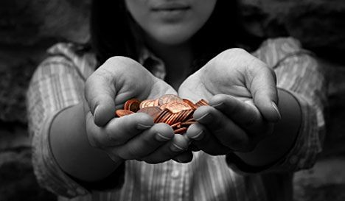
BRANCO - Enquanto recolhemos as ofertas,
cantamos “Grandioso és Tu”.

Slide 42
HPD 254

Slide 43
Senhor, meu Deus, quando eu, maravilhado,
contemplo a tua imensa criação.
A terra, o mar e o céu todo estrelado
me vêm falar da tua perfeição.
Então minh’alma canta a Ti, Senhor:
Grandioso és Tu! Grandioso és Tu!
Então minh’alma canta a Ti, Senhor:
Grandioso és Tu! Grandioso és Tu!

Slide 44
E, quando penso, quanto Deus me ama.
Que, em meu lugar, na cruz Jesus sofreu.
A gratidão meu coração inflama,
pois foi por mim que ele padeceu.
Então minh’alma canta a Ti, Senhor:
Grandioso és Tu! Grandioso és Tu!
Então minh’alma canta a Ti, Senhor:
Grandioso és Tu! Grandioso és Tu!

Slide 45
Tua palavra veio revelar-me...
O eterno alvo que devo alcançar.
Com tantas bênçãos vens presentear-me.
Eternamente hei de te louvar!
Então minh’alma canta a Ti, Senhor:
Grandioso és Tu! Grandioso és Tu!
Então minh’alma canta a Ti, Senhor:
Grandioso és Tu! Grandioso és Tu!

Slide 46
VERDE – CONVIDO TODOS PARA, EM PÉ, TERMOS UM MOMENTO DE INTERCESSÃO DE MÃOS DADAS.

Slide 47
HPD 423

Slide 48
AO ORARMOS, SENHOR,
VEM ENCHER-NOS COM TEU AMOR,
PARA UM MUNDO AGITADO ESQUECER,
CADA DIA TUA VIDA VIVER.
NOSSA VIDA VEM,POIS, TRANSFORMAR
REFRIGÉRIO P'RA ALMA NOS DAR.
E AGORA, COM OUTROS IRMÃOS,
NOS UNIMOS AQUI EM ORAÇÃO.

Slide 49
VERMELHO – SOMOS DIFERENTES. SOMOS ESPECIAIS.
SOMOS AMADOS POR TI, Ó PAI.
SOMOS TEUS INSTRUMENTOS NESTE BELO MUNDO.
BRANCO – HÁ TANTOS DESAFIOS.
EXISTEM TANTAS NECESSIDADES.
QUEREMOS NOS UNIR, COMO ESTAMOS AGORA.
VERDE - QUEREMOS LUTAR POR UM BEM MAIOR,
QUE É O TEU REINO. QUEREMOS TE AMAR E
SERVIR DE TODO O NOSSO CORAÇÃO.

Slide 50
VERMELHO – COLOCAMOS NO TEU ALTAR A NOSSA VIDA, NOSSA FÉ, NOSSA CRIATIVIDADE, NOSSO TRABALHO...
AMARELO – COLOCAMOS NO TEU ALTAR NOS RECURSOS,
QUE TAMBÉM REPRESENTAM
NOSSO COMPROMISSO COM O TEU EVANGELHO.
VERDE – ASSIM TAMBÉM DEPOSITAMOS DIANTE DE TI,
SENHOR, O NOSSO FUTURO E CUIDADO QUE JÁ PRECISAMOS EXERCER COM A TUA CRIAÇÃO.
BRANCO – E, QUEREMOS SAIR DAQUI
COM A TUA BÊNÇÃO PARA TAL TAREFA...

Slide 51
PASTOR
QUE O CAMINHO SEJA BRANDO AOS TEUS PÉS.
QUE O VENTO SOPRE LEVE EM TEUS OMBROS.
QUE O SOL BRILHE CÁLIDO SOBRE TUA FACE.
QUE AS CHUVAS CAIAM SERENAS EM TEUS CAMPOS.
E, ATÉ QUE NOS ENCONTREMOS DE NOVO,
QUE DEUS TE GUARDE NA PALMA DE SUA MÃO.
AMÉM!

Slide 52
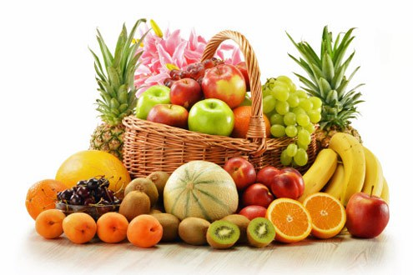

Slide 53
VERMELHO – AOS OLHOS DE DEUS SOMOS SOMENTE UMA IGREJA,
QUE É O CORPO DE CRISTO.
AMARELO – TODAVIA, SOMOS DIFERENTES, EM DIVERSAS DENOMINAÇÕES ESPALHADOS PELO MUNDO.
VERDE – ASSIM TAMBÉM A CESTA DE FRUTOS SOBRE A MESA
DO ALTAR APONTA À DIVERSIDADE DA CRIAÇÃO.
BRANCO – SOMOS DESAFIADOS A ALIMENTAR NOSSA FÉ
NA COMUNHÃO COM A IGREJA.
VERMELHO – TENHA A LIBERDADE DE ESCOLHER UMA FRUTA
PARA TI NA LEMBRANÇA DA DIVERSIDADE
E NECESSIDADE DE COMUNHÃO.

Slide 54
POSLÚDIO

Slide 55


Slide 56


